Slide 1
研讨题18-1
苏语麒

Slide 2
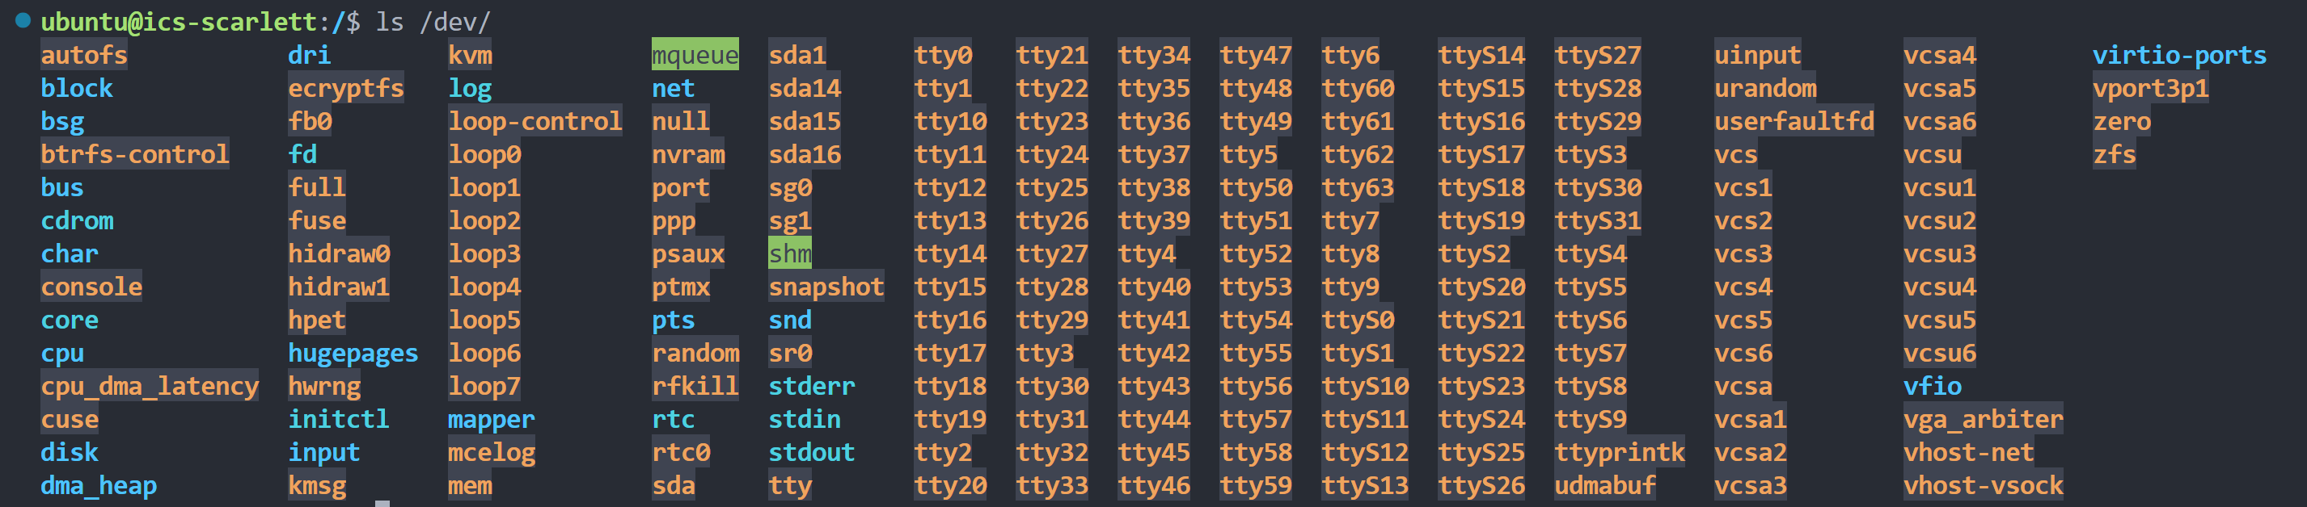
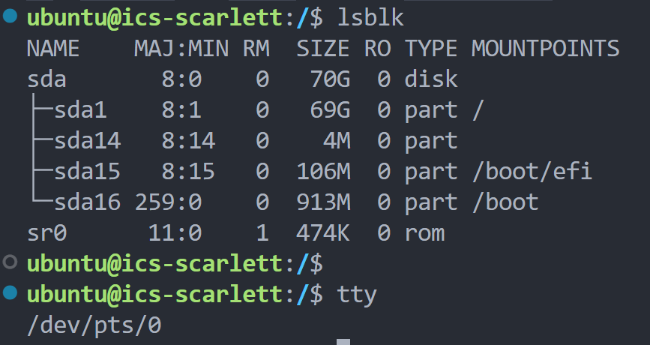
（1）说明 Unix I/O 和文件的关系，找到第 4 页提到的那几个表现成文件形式的 I/O 设备。 I/O设备：
sda: 磁盘
tty: 终端
（pts：伪终端，ssh）

Slide 3
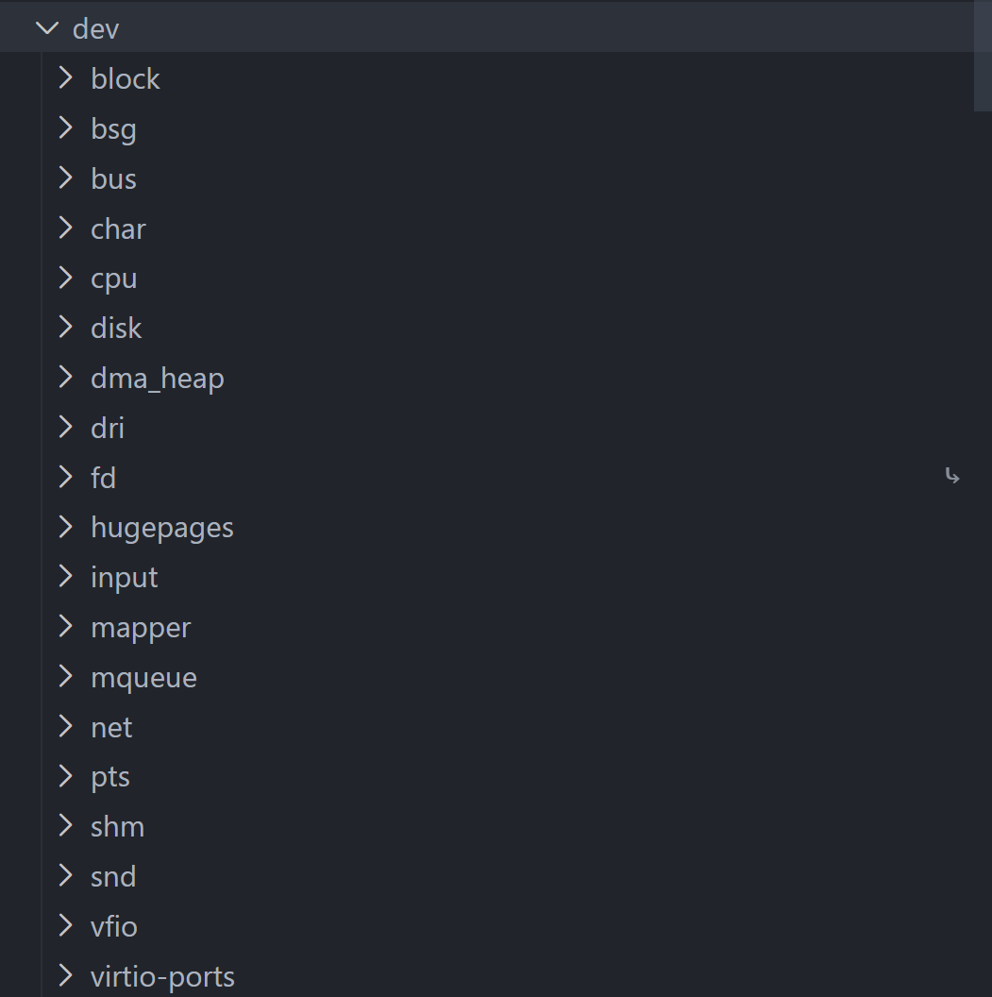
I/O设备：

Slide 4
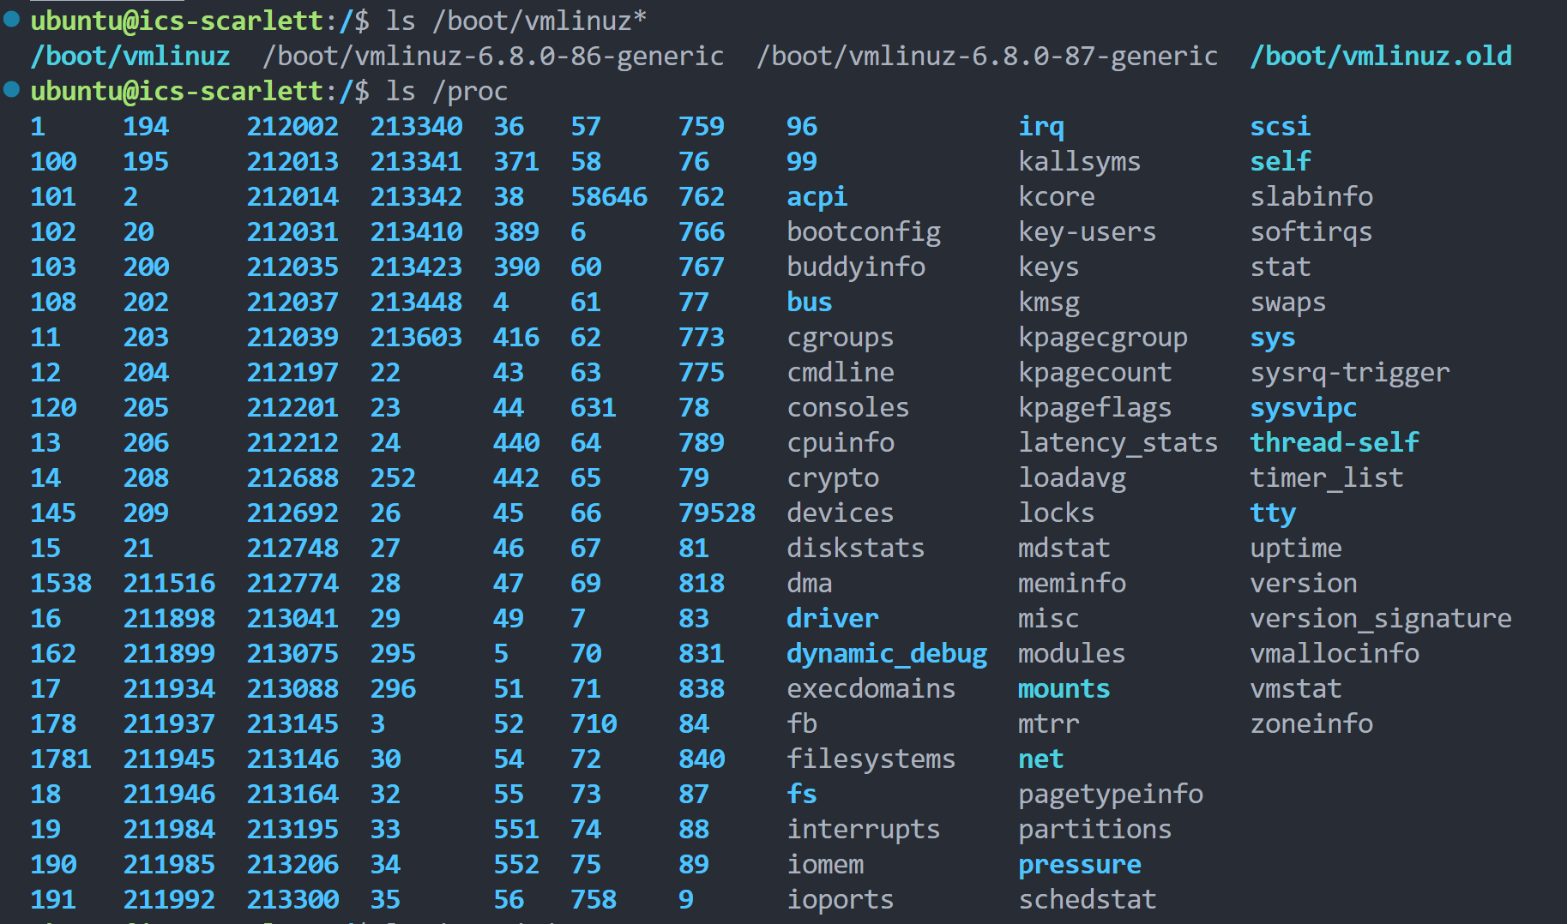
内核：镜像，数据结构

Slide 5
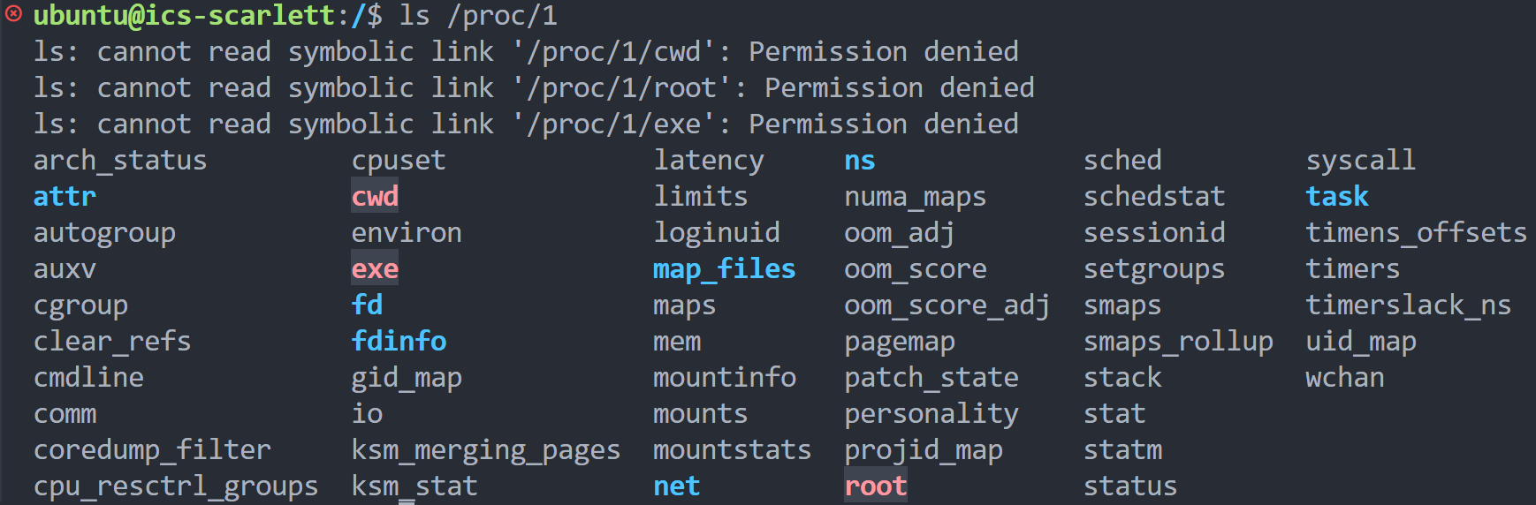
内核：进程1

Slide 6
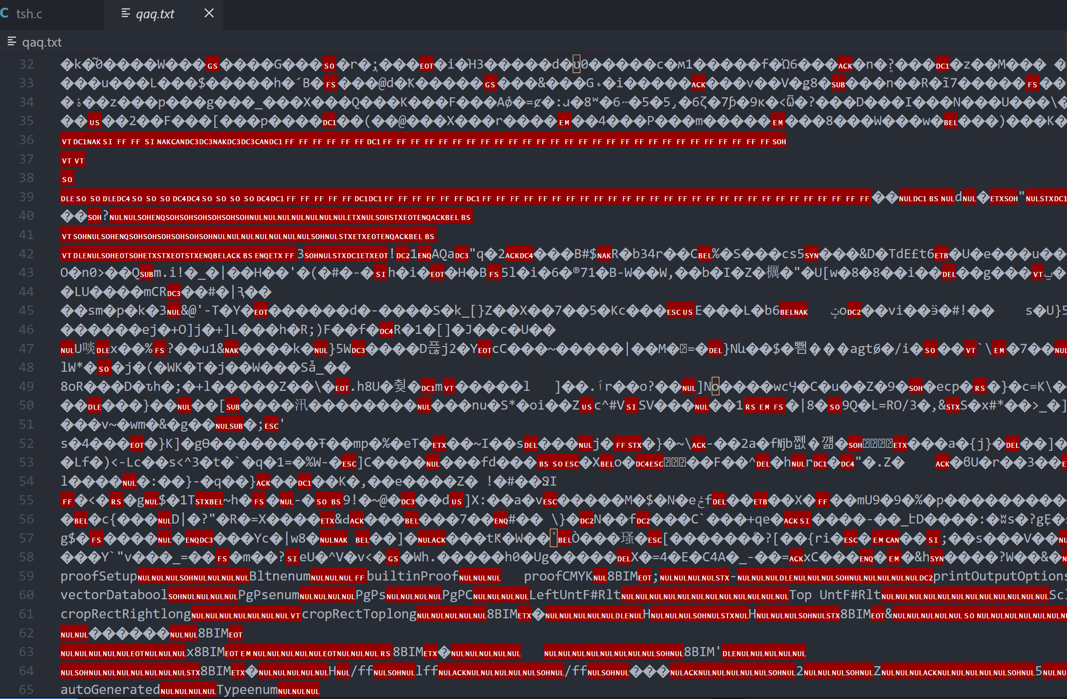
（2）用文本编辑器打开一个二进制文件（如图片文件），会显示出什么，为什么？用 Windows 保存一个文本文件（.txt），然后在Linux 中打开（用系统自带的文本编辑器，或者用 cat -v），分析结尾出现的奇怪的符号是什么。 用文本编辑器打开二进制文件：乱码
原因：
文本编辑器的设计假设是：文件中的每个字节都代表一个可打印的字符（遵循ASCII、UTF-8等编码标准）
二进制文件的字节不一定对应任何可打印字符

Slide 7
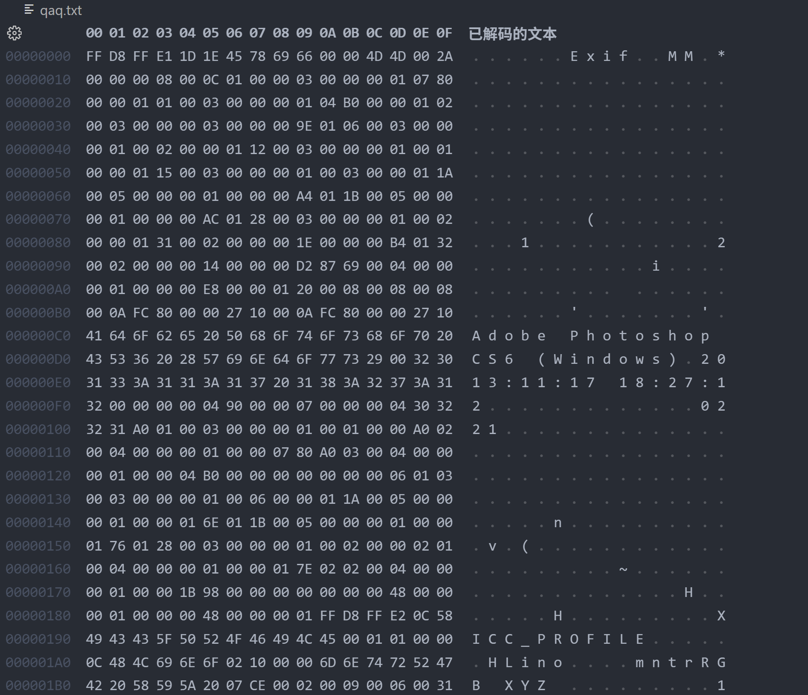
十六进制编辑器

Slide 8
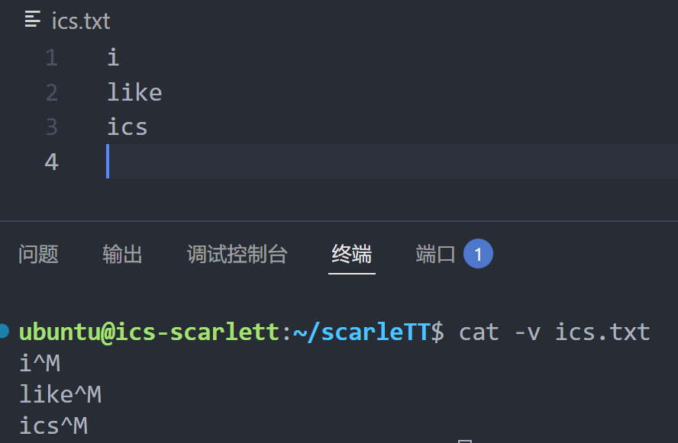
结尾出现的奇怪的符号：^M
Windows 系统：使用 \r\n 两个字符作为一个换行符。
\r 代表回车，将光标移动到行首。
\n 代表换行，将光标移动到下一行。
Unix 系统：使用 \n 一个字符作为换行符。
Linux 系统不认识那个孤立的 \r 字符，于是就将其显示为 ^M。

Slide 9
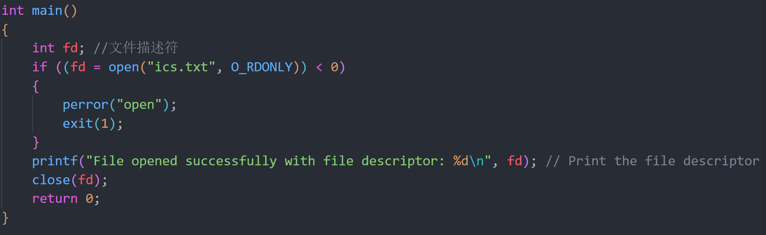

（3）写一个简单的打开文件和关闭文件的程序。如果不做错误检查，当打开不存在的文件时，会发生什么？如果用了课件上展示的带错误检查的代码，又会发生什么？

Slide 10
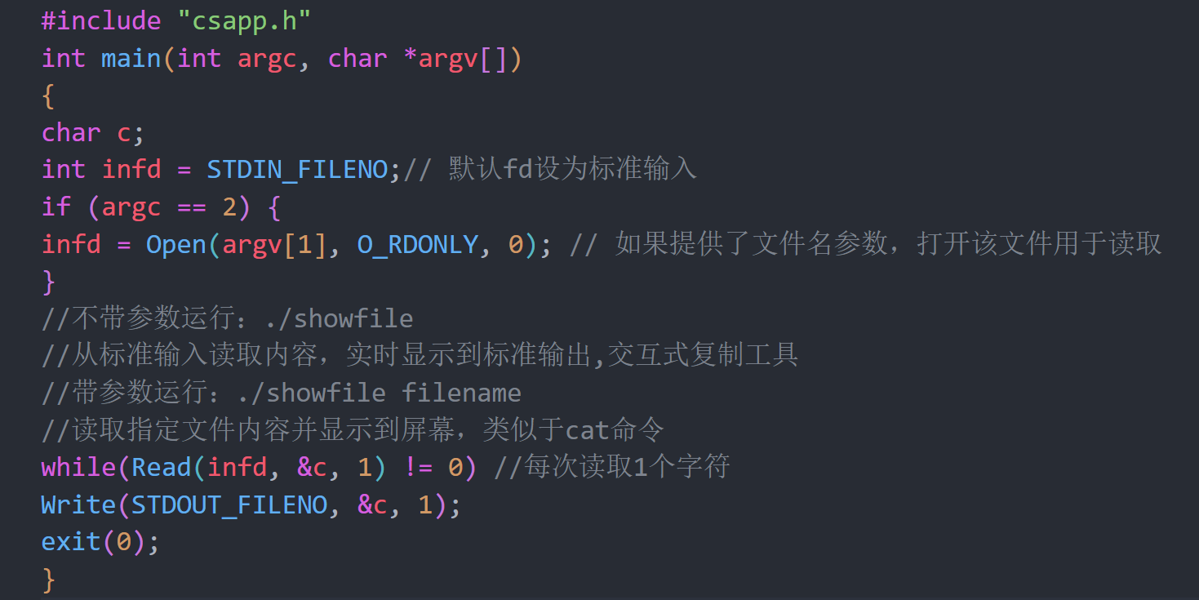
（4）解读第 15 和 17 页的两个程序示例
*链接：$ gcc -o showfile showfile1.c csapp.c -lpthread

Slide 11
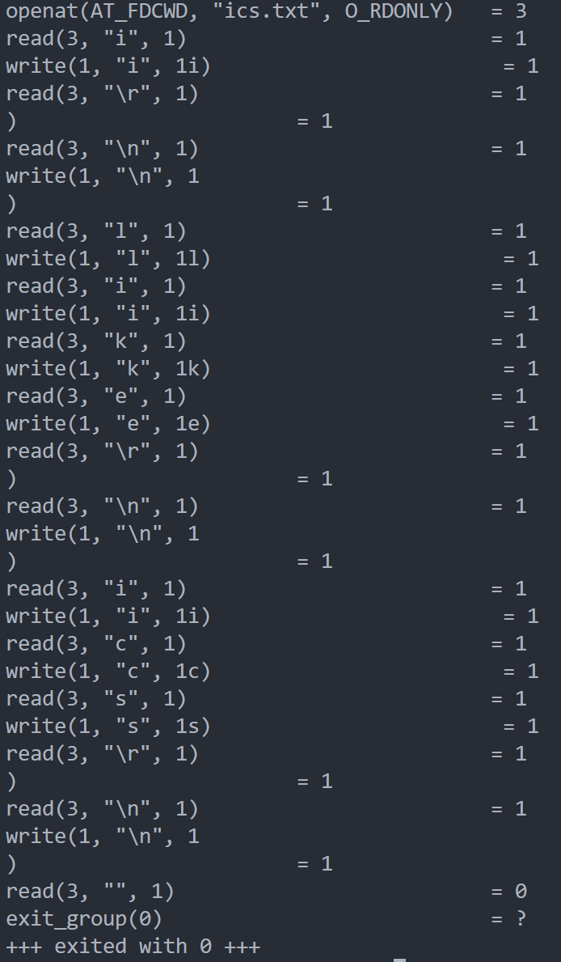
（4）解读第 15 和 17 页的两个程序示例

Slide 12
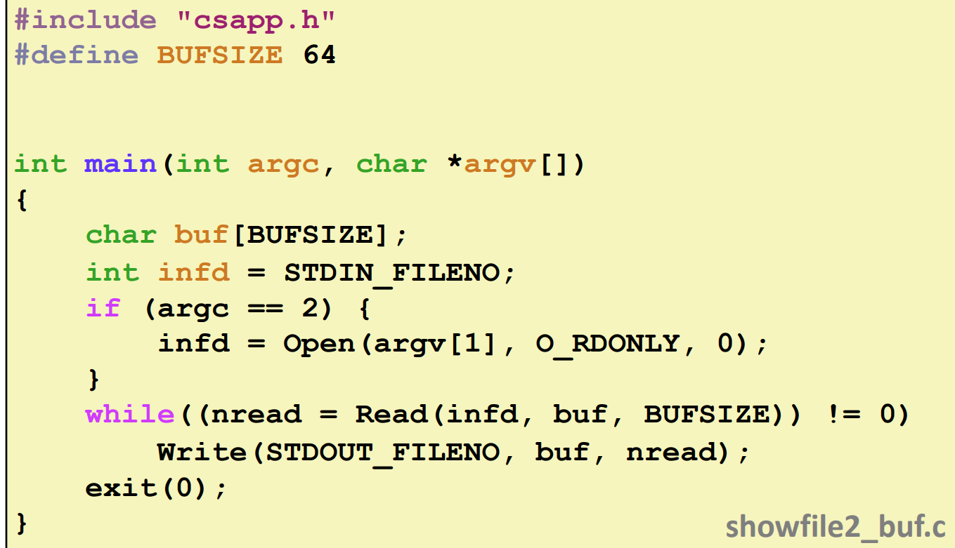
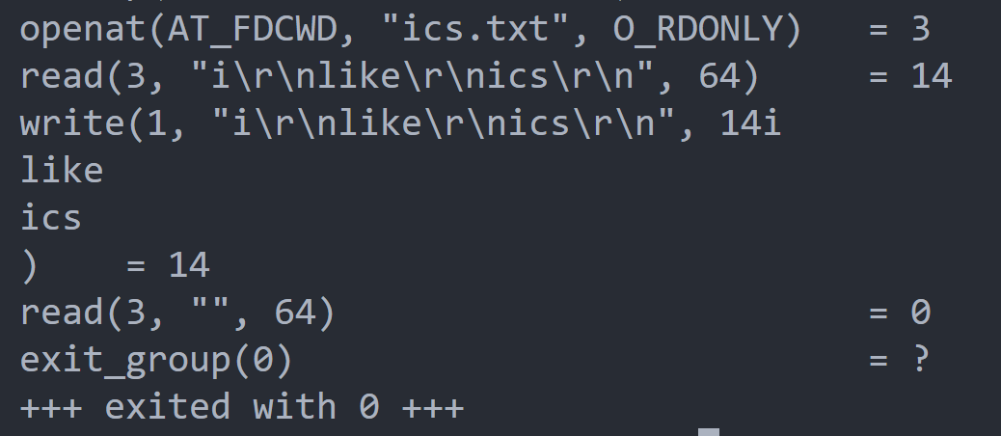
（4）解读第 15 和 17 页的两个程序示例
strace：
从user到kernel需要exception。用buf减少系统调用

Slide 13
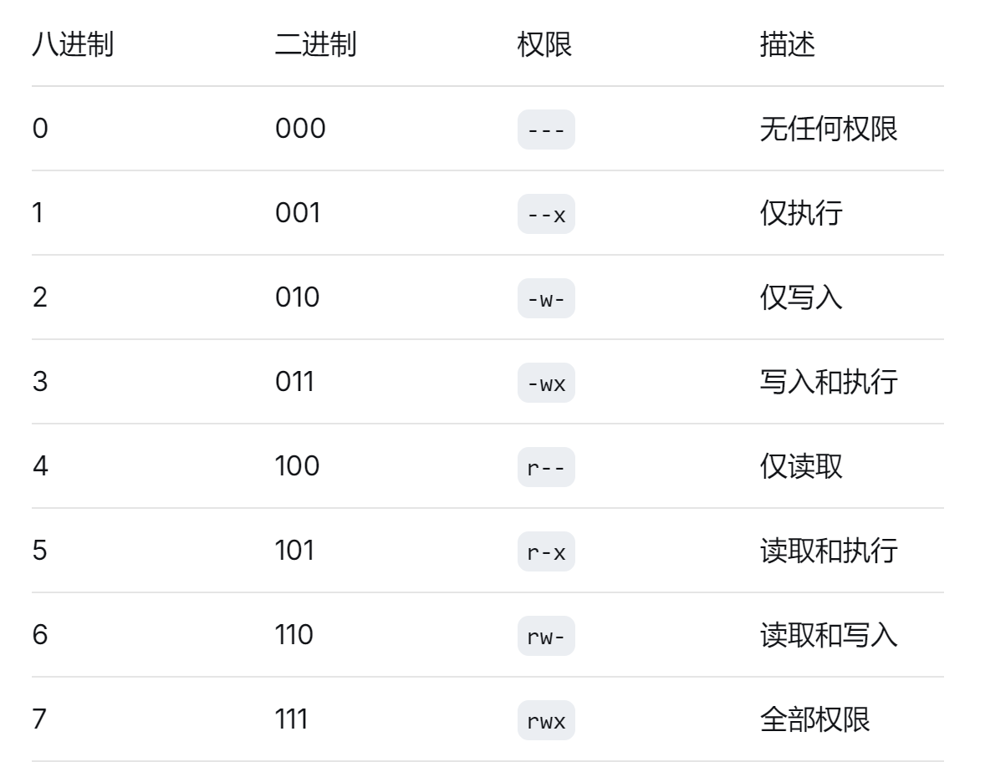
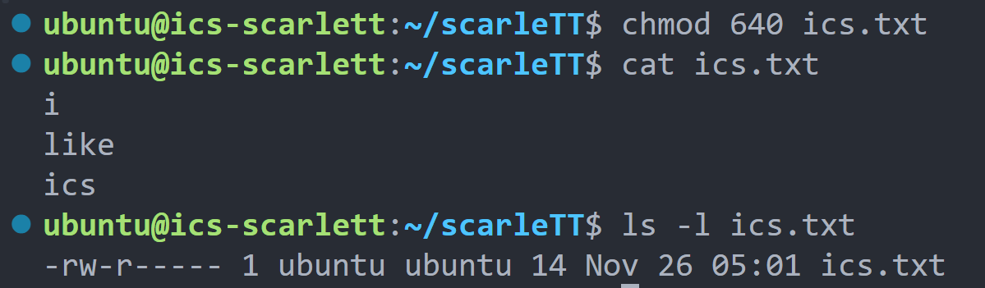
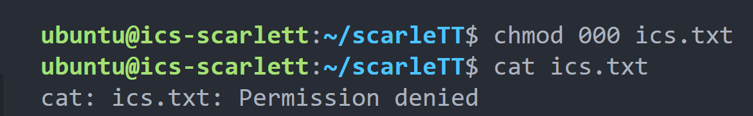
（5）解释 chmod 000 statcheck.c 操作的含义，选项 000 还可以换成哪些值？
chmod:改变文件模式
三个权限位：user/group/other
（常见：源代码644，可执行755，私有600，配置640）
所有者可读写，组只读，其他用户不可见
所有人没有任何权限

Slide 14
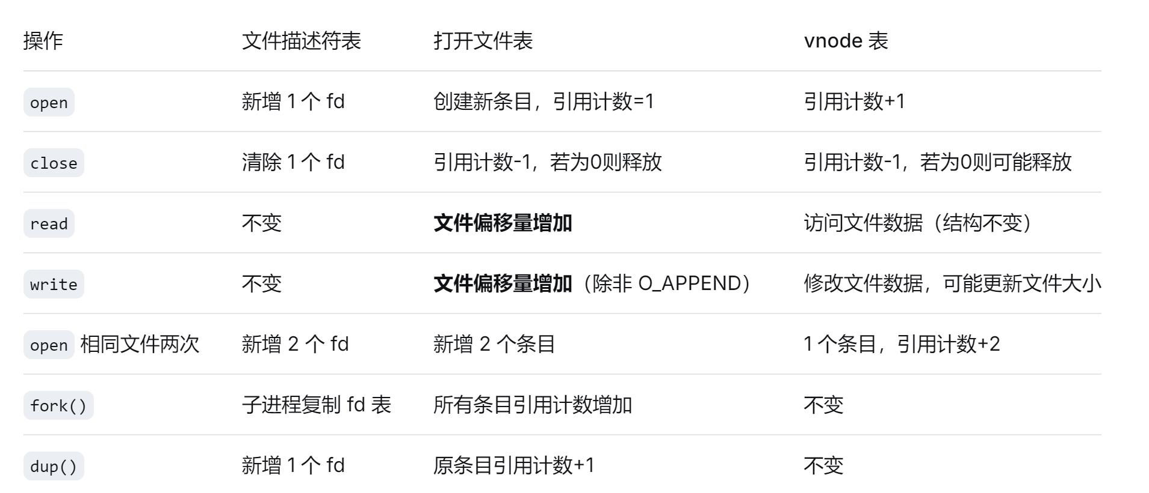
（6）三类表的作用，每个表项的含义，每类表在系统中有几张，文件打开、关闭、读、写时候，哪些表项会发生变动。
Descriptor: 每个进程一张
Open file, v-node: 整个内核一张

Slide 15
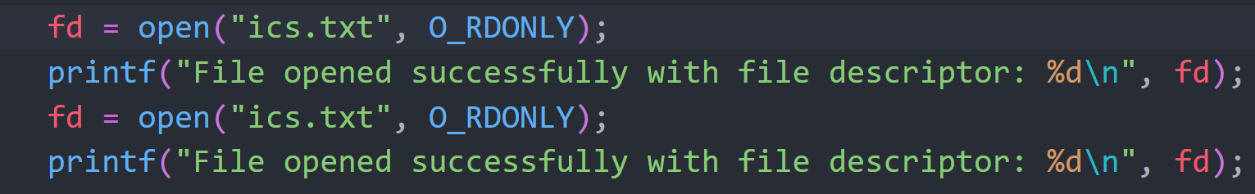
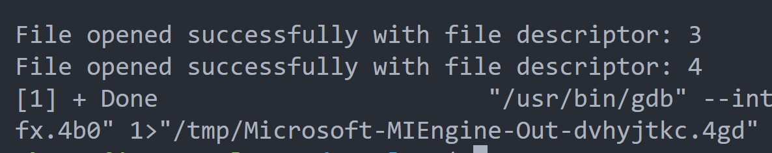
（7）基于课件第 22~24 页，讲解共享文件和创建进程时，文件相关几个表的变化。
共享文件：Calling open twice with the same filename argument
vnode：1 条
open file table entries：2 条
fd：2 条
(每次open() 创建一个新的open file entry, 返回一个新fd）

Slide 16
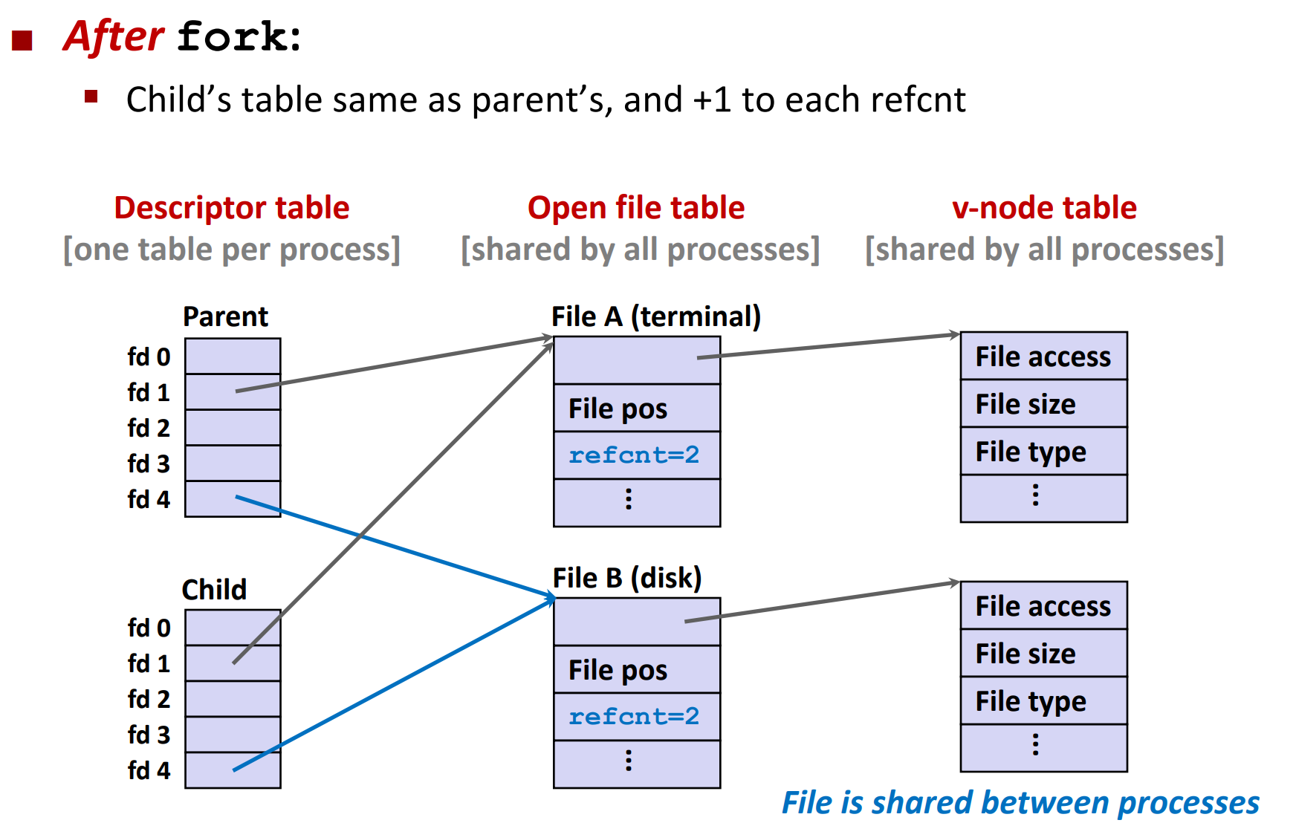
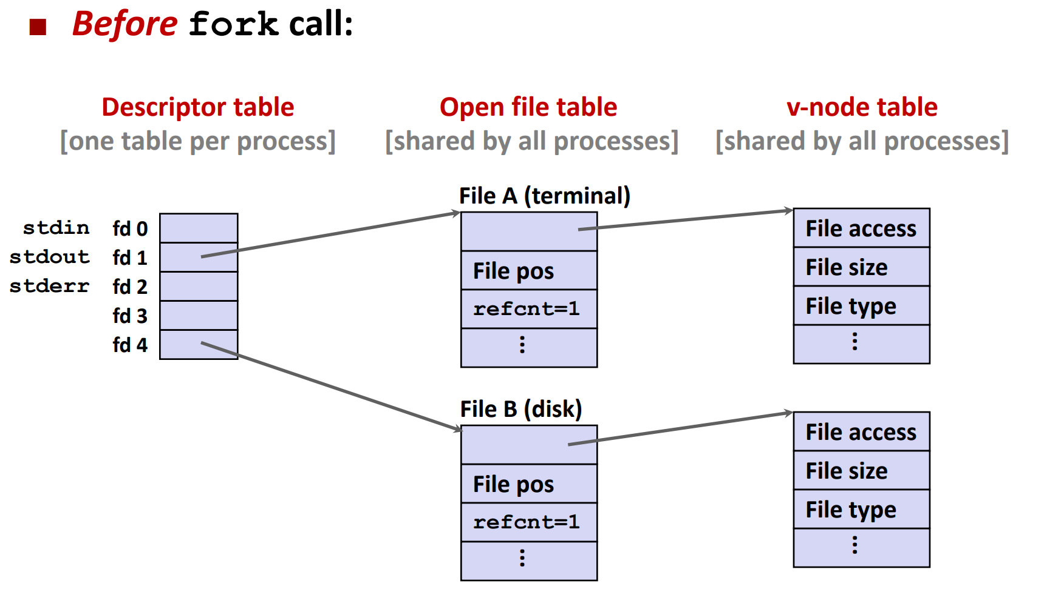
（7）基于课件第 22~24 页，讲解共享文件和创建进程时，文件相关几个表的变化。

Slide 17
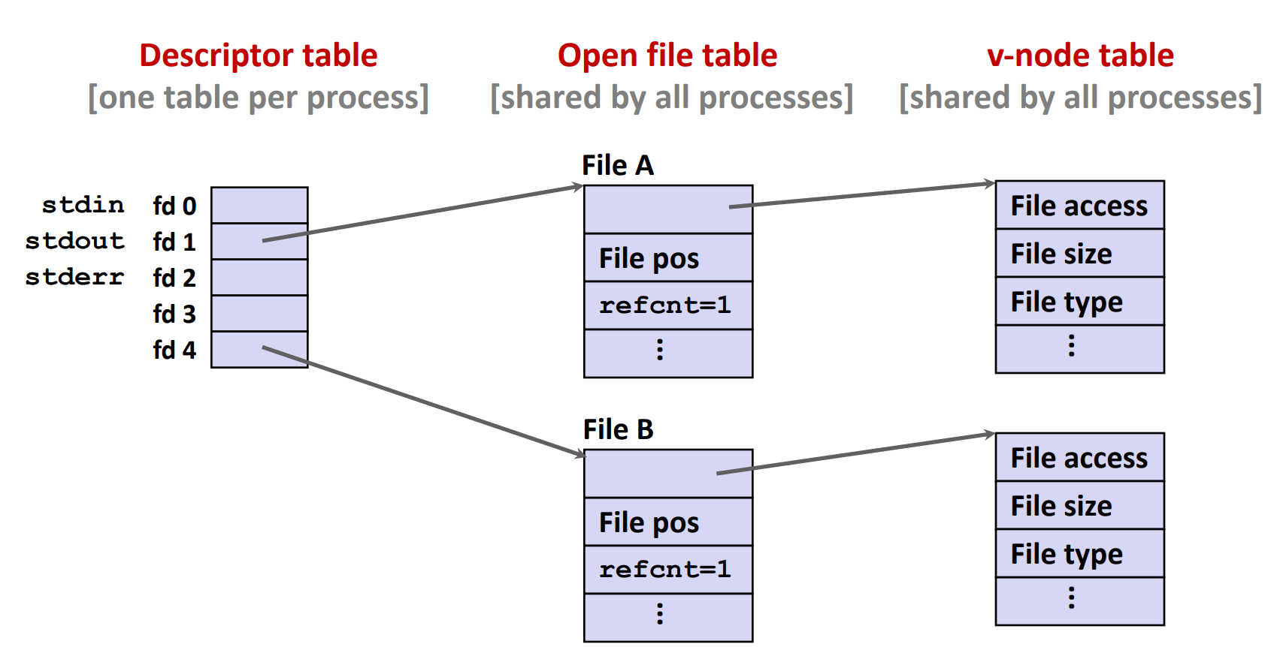
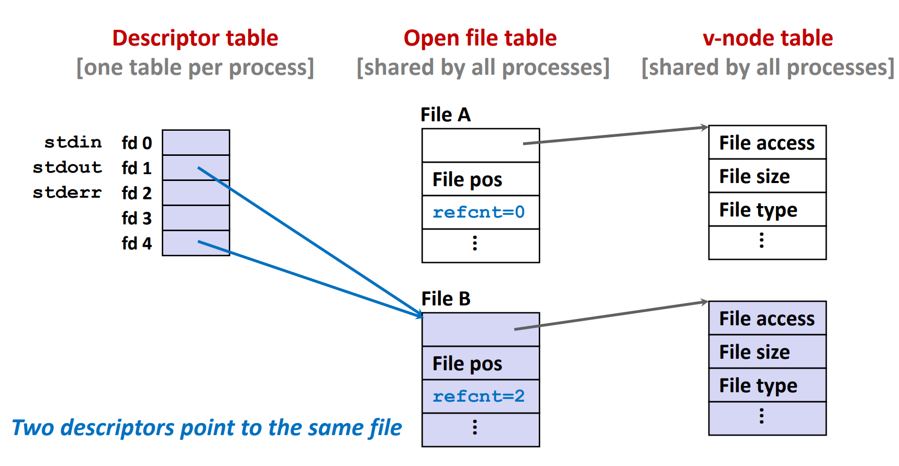
（8）基于课件第 25~27 页，讲解 I/O 重定向时，文件相关几个表的变化。
dup2(4,1)

Slide 18
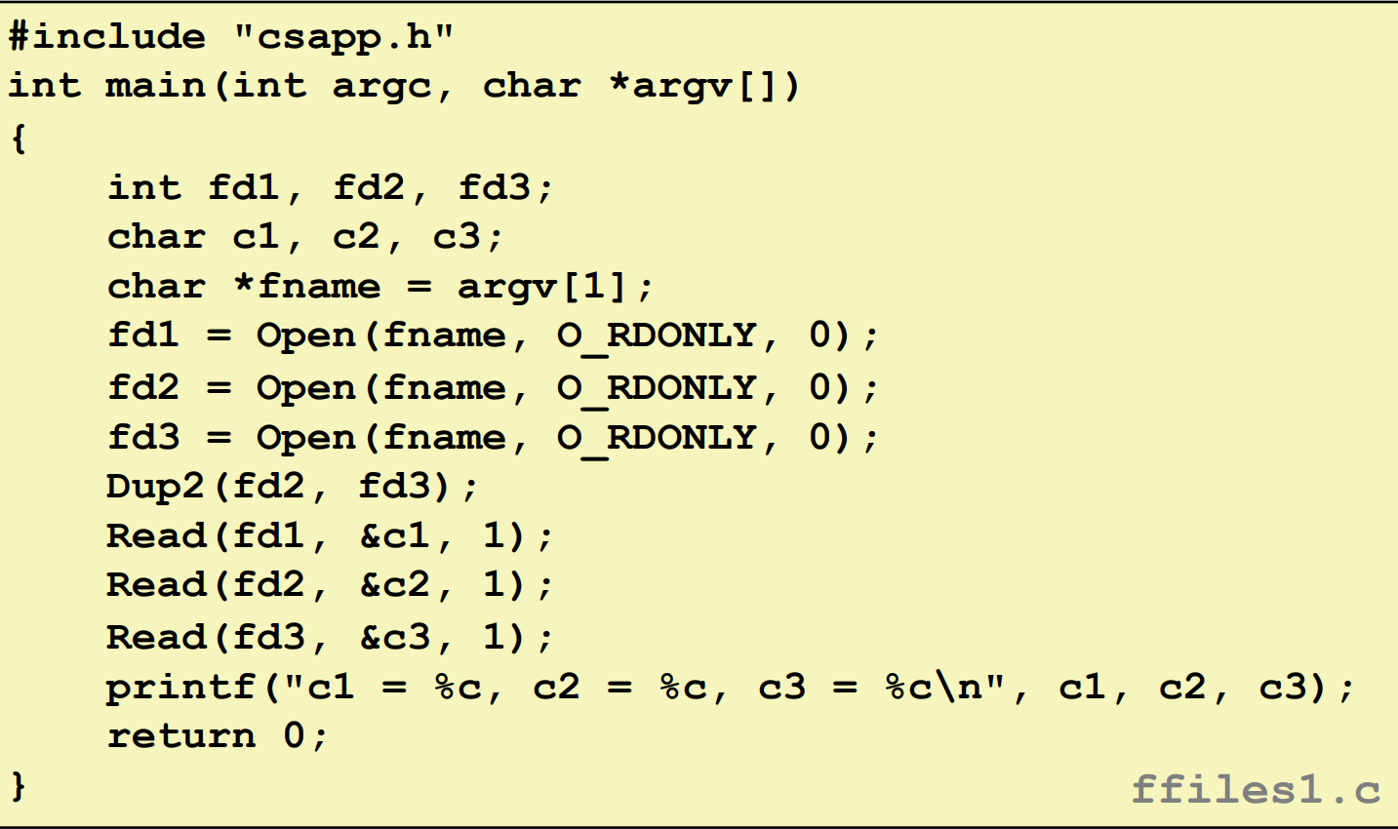

Slide 19
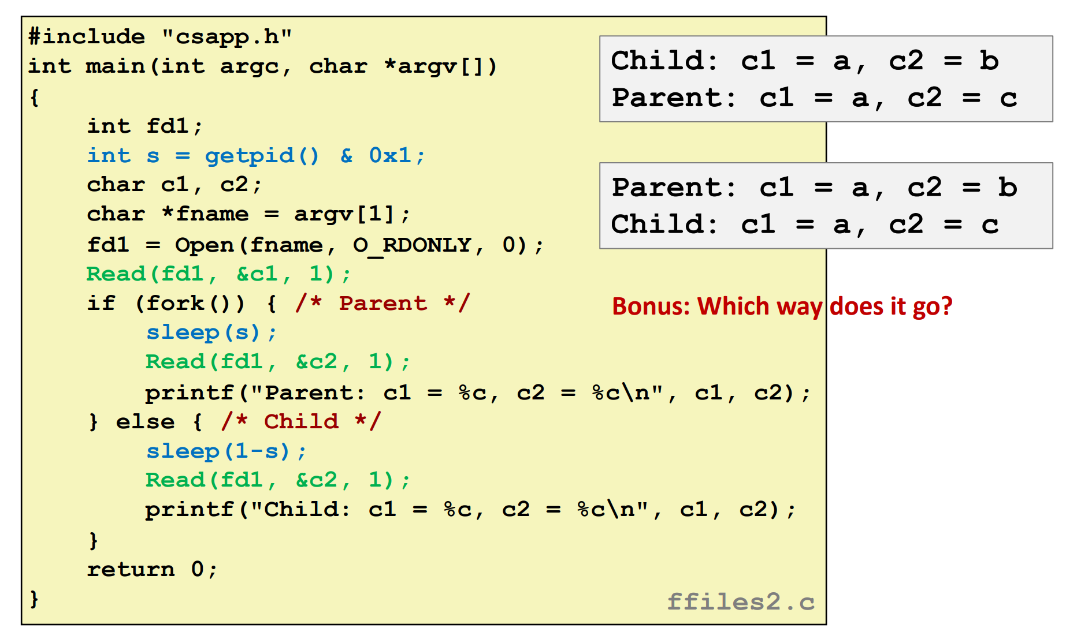
取决于父进程PID的最低位是0还是1 s=0: case 2 s=1: case 1

